Slide 1
NHỮNG VẤN ĐỀ CƠ BẢN TRONG BỆNH SINH CÁC BỆNH NHIỄM TRÙNG
GVHD : Nguyễn Phúc Học
Lớp : PTH 350 H
Nhóm 12 : Phạm Thị Thùy Linh
Trần Thị Kính
Đinh Thị Kim Ngân
Văn Thị Sương
Võ Hà Cẩm Tiên

Slide 2
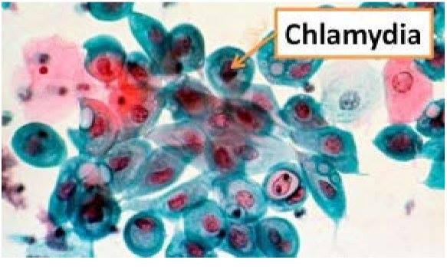
1. Tác nhân gây bệnh nhiễm trùng.
1.1. Virus
Các virus đều sống và nhân lên nhờ năng lượng của tế bào chủ mà nó xâm nhập, vì vậy nó bắt buộc phải ký sinh trong tế bào.
1.2. Vi khuẩn
Những tb có nhân phân tán, không lưới nội nguyên sinh, thành tb gồm 2 lớp phospholipid và 1 lớp peptidoglycan.
Thể thực khuẩn, plasmid và transposon: là những yếu tố di truyền động mã hóa các yếu tố độc của vi khuẩn …
1.3. Chlamydiae, Richkettsia, Mycoplasma
Chlamydia sống ký sinh nội bào,
kích thước rất nhỏ bé.
Gây bệnh mắt hột, bệnh Nicolas-Favre,
bệnh sốt vẹt - sốt chim còn là tác nhân của
một số bệnh về đường sinh dục - tiết niệu...
Notes:
vvvvvvvvv

Slide 3
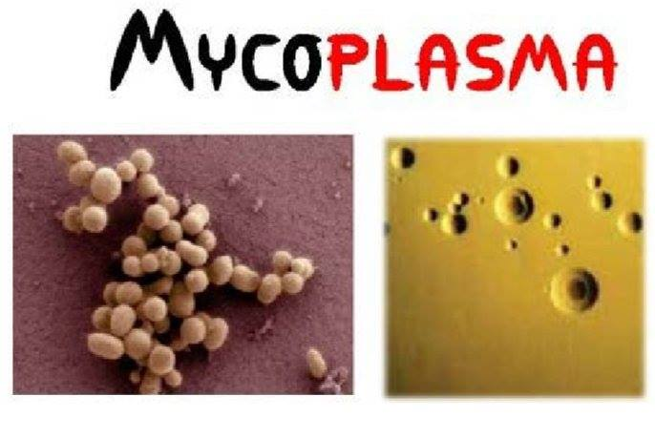
Rickettsia đã có một thời xem như liên hệ mật thiết với virus vì kích thước nhỏ bé và phát triển nội bào
(4 nhóm: - Sốt phát ban dịch tễ
- Sốt có nốt.
-Nhóm sốt phát ban rừng rú.
- Nhóm sốt “Q” (Query)
Mycoplasma là vi khuẩn không vách tb
4 loài gây bệnh ở người :
+ Mycoplasma pneumoniae
gây bệnh hô hấp,
+ Mycoplasma hominis,
+ Mycoplasma genitalium
+ Mycoplasma urealyticum là
tác nhân của bệnh đường sinh dục.

Slide 4
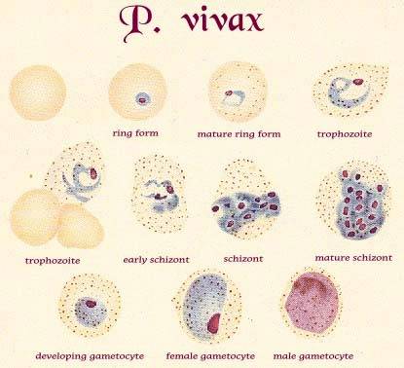
1.4. Nấm
1.5 Sinh vật đơn bào
1.6. KST (Các ký sinh trùng là những cơ thể đa bào biệt hóa, vòng đời phức tạp)

Slide 5
2. Các cơ chế bảo vệ chống vi sinh vật của cơ thể vật chủ
Hàng rào vật lý và hóa học: Tính toàn vẹn của da và niêm mạc
Các cơ vòng, nắp thanh quản
Dòng bài tiết bình thường
VK chí nội sinh
Dịch tiết: acid dạ dày, dịch tụy
Đáp ứng viêm :Các tb thực bào trong máu
Bổ thể
Hệ thống protein huyết tương
Hệ võng nội mô :Các thực bào trong mô
Đáp ứng miễn dịch :Miễn dịch qua trung gian tb
Miễn dịch dịch thể

Slide 6
3. Cơ chế vi sinh vật gây bệnh vượt qua hàng rào bảo vệ cơ thể
3.1 Qua da (Do xước, bẩn, tổnthương, can thiệp tiêm, chọc dò…)
3.2 Qua các niêm mạc (đường hô hấp, tiêu hóa, tiết niệu-sinh dục...)
4. Cơ chế gây bệnh nhiễm trùng của vi sinh vật
‒ Vi sinh vật gây tổn thương mô theo các cách :
+ Gây chết tế bào trực tiếp
+ Giải phóng nội độc tố hay ngoại độc tố gây hoại tử thiêu máu hay tổn thương mạch máu.
+ Gây nên phản ứng của tế bào vật chủ, do quá trình chống lại tác nhân gây nên các tổn thương mô kèm thao như tạo mủ, sẹo hay quá mẫn.

Slide 7
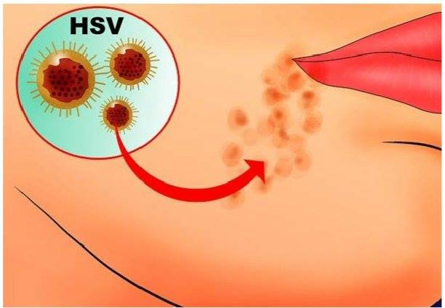
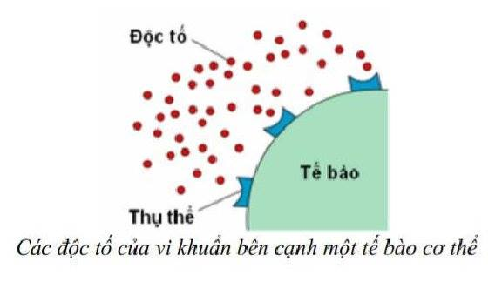
4.1 Virus chúng gây chết tế bào vật chủ do:
+ Ức chế tổng hợp DNA, RNA, protein
+ Gây tổn hại màng tế bào vật chủ
+ Gây độc tế bào
+ Tổn thương các tế bào quan trọng
+ Tổn thương gián tiếp tới các tế bào khác
+ Gây chuyển dạng tế bào làm tăng sinh u.
4.2 Yếu tố dính và độc tố vk là các phân tử gắn vào các thụ thể đặc biệt của mô tb khu trú trên
các cấu trúc sợi (lông, tua) của vk.
Làm tăng độc lực của vk.
Độc tố giúp cho vi khuẩn xâm nhập
gây tổn thương mô

Slide 8
4.3 Sự né tránh miễn dịch của vi sinh vật
VSV vượt qua hệ thống miễn dịch của cơ thể bằng các cơ chế :
Không tiếp xúc với phản ứng miễn dịch
Sống trong long ruột non, bang quang hoặc xâm nhập nhanh vào tế bào chủ...
Che đậy hoặc thay đổi cấu trúc kháng nguyên
Một số có khả năng thay đổi kháng nguyên bề mặt trong những lần tái nhiễm...
Đề kháng với tiêu hủy qua trung gian bổ thể
Một số E.coli có kháng nguyên K ngăn cản sự hoạt hóa bổ thể theo con đườngtắt và sự ly giải tế bào…
Ức chế miễn dịch đặc hiệu và không đặc hiệu
Heamophilus tiết ra các protease phân hủy các kháng thể…

Slide 9
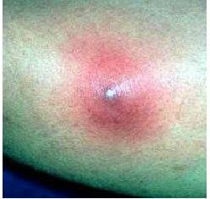
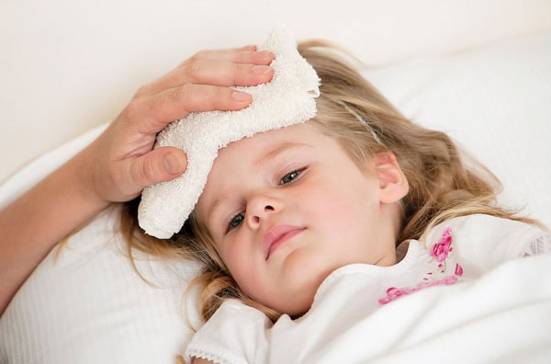
5. Biến đổi của cơ thể vật chủ trong bệnh nhiễm trùng
‒ Những biến đổi trong cơ thể người bệnh mắc bệnh nhiễm trùng về lâm sàng thường là các triệu chứng:
‒ sốt, sưng, nóng đỏ, đau, rét run, viêm cục bộ, tăng bạch cầu, di hóa protein và phản ứng huyết thanh.
‒ BC đa nhân tăng trong máu là do lympho và đại thực bào tham gia quá trình đáp ứng chống nhiễm trùng sản xuất ra các cytokine thúc đẩy tủy xương tăng sinh bạch cầu…
‒ Đáp ứng của cơ thể có thể gây ra các phản ứng có lợi hoặc bất lợi

Slide 10
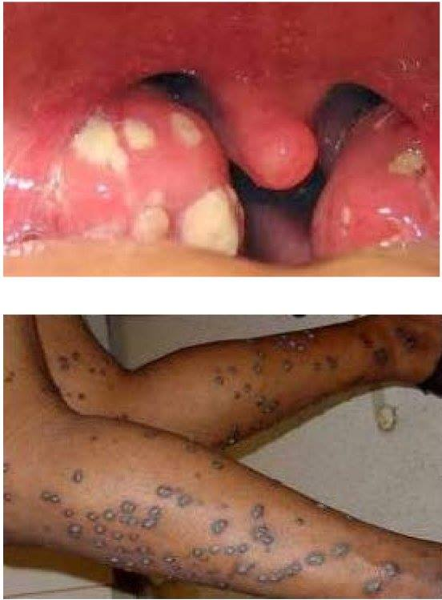
6. Các hình thái phản ứng mô của vật chủ với nhiễm trùng
6.1 Viêm mủ
Bạch cầu đa nhân bị lôi kéo đến ổ
viêm và phá hủy tổ chức tạo
thành mủ.
6.2 Viêm u hạt
(do các đại thực bào tổn
thương hợp nhất với nhau
tạo thành) và các tế bào
Lympho

Slide 11
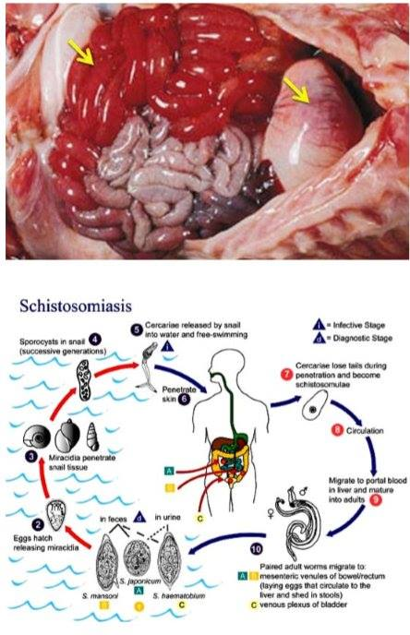
6.3 Viêm hoại tử
Những vi sinh vật tiết các độc tố
mạnh gây ra tổn thương mô
đây là hiện tượng nổi bật
của viêm hoại tử.
6.4 Viêm mạn tính và sẹo hóa
gây rối loạn chức năng cơ quan
(xơ gan do trứng sán máng…)

Slide 12
Các thuốc được sử dụng
1.Trị giun sán: Albendazol
2.Chống nhiễm khuẩn
Nhóm Beta-lactam: Amoxicillin, amoxicillin+acid clavulanic, ampicillin,ampicillin+sulbactam, benzylpenicillin, cefaclor, cefadroxil, cefalexin, cefazolin, cefdinir, cefixim, cefoperazon, cefoperazon+sulbactam, cefotaxim, cefotiam, cefpodoxim, cefuroxim, cloxacillin, ertapenem, meropenem, oxacilin, piperacillin+tazobactam.
Nhóm Aminoglycosid: Amikacin, gentamycin,tobramycin.
Nhóm phenicol: cloramphenicol.

Slide 13
Nhóm nitroimidazol: metronidazol, tinidazol.
Nhóm lincosamid: clindamycin.
Nhóm macrolid: azithromycin, clarithromycin, erythromycin,spiramycin, spiramycin+metronidazol.
Nhóm quinolon: ciprofloxacin, levofloxacin,moxifloxacin, nalidixic acid, ofloxacin, pefloxacin.
Nhóm sulfamid: sulfadiazin bạc,sulfamethoxazol+trimethoprim,
Nhóm tetracyclin: doxycyclin.
Nhóm thuốc khác: vancomycin.

Slide 14
3. Thuốc chống virus
Aciclovir, adefovir dipivoxil, entacavir, lamivudin, ribavirin, tenofovir.
4. Thuốc chống nấm
Amphotericin B, dequalinium, fluconazol, itraconazol, ketoconazol, nystatin+neomycin+polymycin B.

Slide 15
Tài liệu tham khảo
Tập bài giảng Bệnh lý học.( đại học duy tân)
Hoàng Thị Kim Huyền (2014), Dược lâm sàng những nguyên lý cơ bản và sử dụng thuốc trong điều trị. Tập 2, Nhà xuất bản Y học.
Giáo trình Bệnh lý & Thuốc PTH 350
(http://www.nguyenphuchoc199.com/pth- 350).
Bài Giảng Bệnh học Nội khoa, (2003). Các Bộ môn Nội- Trường Đại học Y Hà nội, NXB Y học
Các giáo trình về Bệnh học, Dược lý, Dược lâm sàng,…
CẢM ƠN THẦY VÀ CÁC BẠN ĐÃ LẮNG NGHE

